Slide 1
미니프로젝트 1
휴먼 클라우드 웹

Slide 2
목차
1 . 프로젝트 소개
2 . 개발 환경
3 . 사용자 시나리오
4 . 프로젝트 아키텍쳐
5 . 핵심 기능
6 . 테이블 설계
7 . 협업 전략
8 . 후기

Slide 3
1 . 프로젝트 소개
2 . 개발 환경
3 . 사용자 시나리오
4 . 프로젝트 아키텍쳐
5 . 핵심 기능
6 . 테이블 설계
7 . 협업 전략
8 . 후기

Slide 4
1. 프로젝트 소개
휴먼 클라우드 웹
구직자와 기업의 커넥트

Slide 5
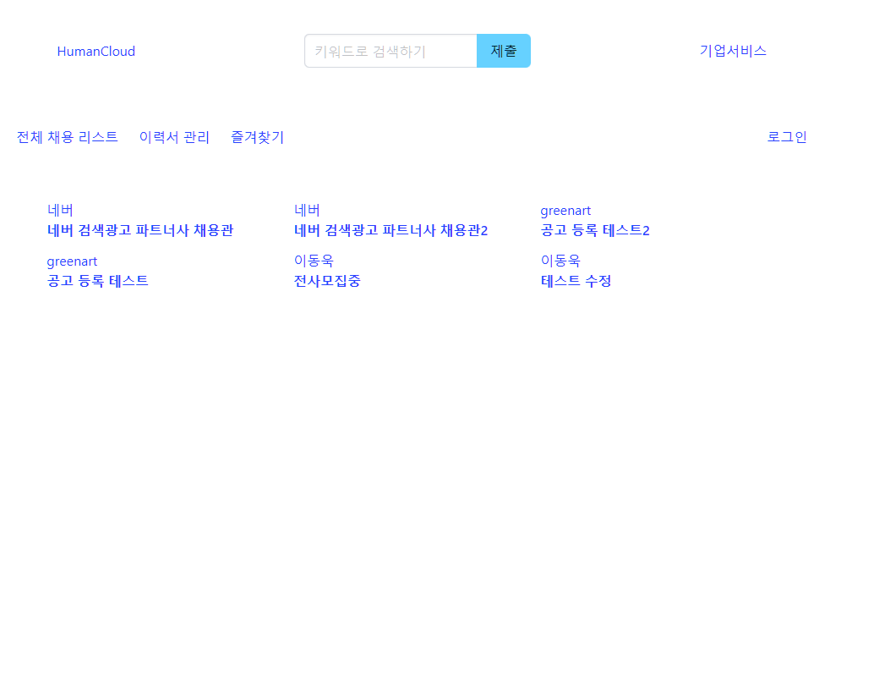
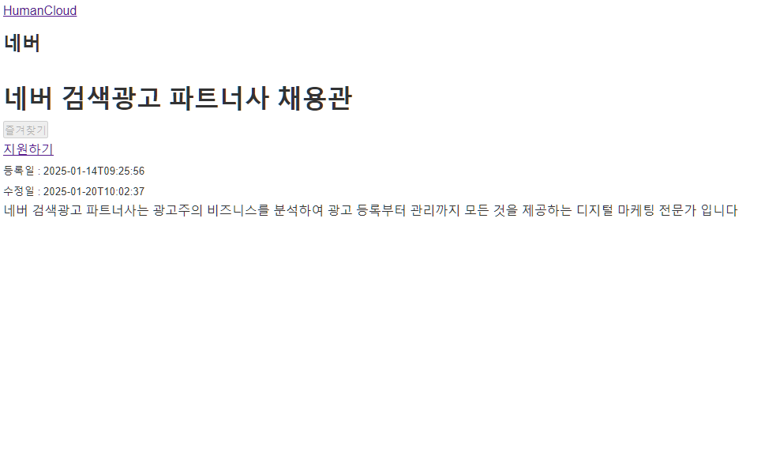
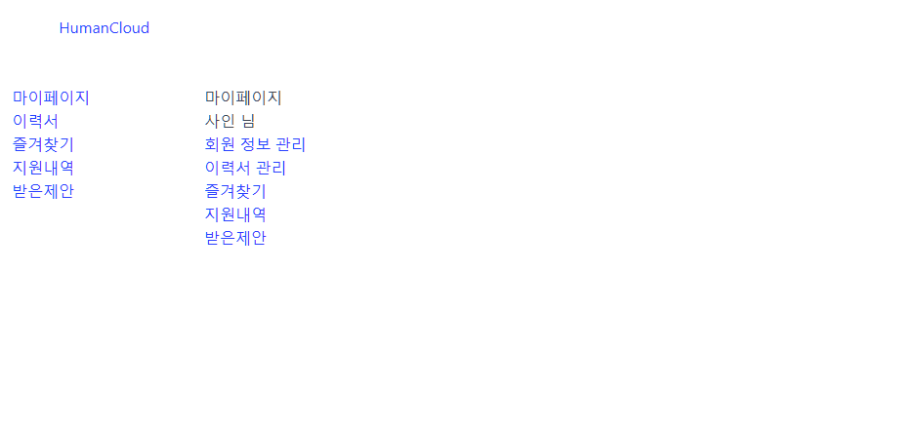
1. 프로젝트 소개
1. 화면설계

Slide 6
1. 프로젝트 소개
2. 프로젝트 목표
- 회원가입, 로그인, 회원정보 수정 기능 구현
- 기업회원, 일반회원 로그인 시 별도의 페이지 기능 구현
- 기업회원 채용공고 등록, 삭제, 수정 기능 구현
- 기업회원 채용공고 현황 확인
- 일반회원 이력서 등록, 삭제, 수정 기능 구현
- 일반회원 채용공고에 지원하기 기능 구현
- 채용공고 지원 시 채용공고 내에서 지원완료 확인하기 기능 구현
- 일반회원 지원현황 내 합격, 불합격 여부 확인 기능 구현
- 일반회원 관심공고(북마크)
- 메인 채용공고 리스트 내 지역, 스킬로 필터링 기능 구현

Slide 7
1 . 프로젝트 소개
2 . 개발 환경
3 . 사용자 시나리오
4 . 프로젝트 아키텍쳐
5 . 핵심 기능
6 . 테이블 설계
7 . 협업 전략
8 . 후기

Slide 8




2. 개발 환경

Slide 9
1 . 프로젝트 소개
2 . 개발 환경
3 . 사용자 시나리오
4 . 프로젝트 아키텍쳐
5 . 핵심 기능
6 . 테이블 설계
7 . 협업 전략
8 . 후기

Slide 10
3. 사용자 시나리오 (개인회원)
1. 회원가입 후 로그인
- 회원가입 : 메인 > 회원가입
일반회원 선택 후 아이디(중복체크)/비밀번호/이메일 등록 후 회원가입하기
- 로그인 : 메인 > 로그인
아이디/비밀번호 입력 후 로그인하기
5. 지원현황 확인하기
- 메인 > 지원현황
- 지원한 채용공고 리스트 확인
6. 지원한 채용공고 상세보기
- 메인 > 지원현황 > 채용공고 리스트 > 채용공고 선택 > 채용공고 상세보기
- 지원한 채용공고 상세보기
2. 회원정보 수정
- 메인 > 회원정보 수정
- 회원정보 수정 페이지 내에서 회원가입시에 받지 않은 정보를 기입 후 저장하기
7. 관심기업 북마크하기
- 메인 > 기업 리스트 > 기업 상세보기 > 북마크하기
3. 이력서 등록
- 메인 > 이력서
- 이력서 내용 기입 후 등록
8. 관심기업 북마크 확인하기
- 메인 > 관심 기업 매칭 페이지 > 북마크 목록 확인하기
4. 이력서 수정 및 삭제
- 메인 > 이력서
- 수정 : 이력서 우측 수정버튼 선택 – 이력서 수정하기 페이지로 이동 - 수정
- 삭제 : 이력서 우측 삭제버튼 선택

Slide 11
3. 사용자 시나리오 (기업회원)
1. 회원가입 후 로그인
- 회원가입 : 메인 > 회원가입
기업회원 선택 후 아이디(중복체크)/비밀번호/이메일 등록 후 회원가입하기
- 로그인 : 메인 > 로그인
아이디/비밀번호 입력 후 로그인하기
5. 채용공고 현황 확인하기
- 메인 > 채용공고 현황
- 진행중인 채용공고 리스트 확인
6. 채용공고 지원한 지원자 확인하기
- 메인 > 채용공고 현황 > 진행중인 채용공고 리스트 > 채용공고 선택 > 채용공고 지원자 리스트
2. 회원정보 수정
- 메인 > 회원정보 수정
- 회원정보 수정 페이지 내에서 회원가입시에 받지 않은 정보를 기입 후 저장하기
7. 입사 제안하기
- 메인 > 구직자 리스트 > 구직자 상세보기 > 북마크하기
3. 채용공고 등록
- 메인 > 채용공고
- 채용공고 내용 기입 후 등록
4. 채용공고 수정 및 삭제
- 메인 > 채용공고
- 수정 : 채용공고 우측 수정버튼 선택 – 채용공고 수정하기 페이지로 이동 - 수정
- 삭제 : 채용공고 우측 삭제버튼 선택

Slide 12
1 . 프로젝트 소개
2 . 개발 환경
3 . 사용자 시나리오
4 . 프로젝트 아키텍쳐
5 . 핵심 기능
6 . 테이블 설계
7 . 협업 전략
8 . 후기

Slide 13




4. 프로젝트 아키텍쳐
MVC 패턴 사용
- 애플리케이션의 역할을 모델(Model), 뷰(View), 컨트롤러(Controller)로 나누어, 이들 사이 상호작용을 통제하는 아키텍처 패턴을 사용하였음
- 사용자가 Controller를 조작하면 Controller는 Model을 통해 데이터를 가져오고 그 데이터를 바탕으로 View를 통해 시각적으로 표현을 제어하여 사용자에게 전달하였음
Request Data
Request
Model
Response Data
Controller
Send Data
Client
Response
View

Slide 14
1 . 프로젝트 소개
2 . 개발 환경
3 . 사용자 시나리오
4 . 프로젝트 아키텍쳐
5 . 핵심 기능
6 . 테이블 설계
7 . 협업 전략
8 . 후기

Slide 15
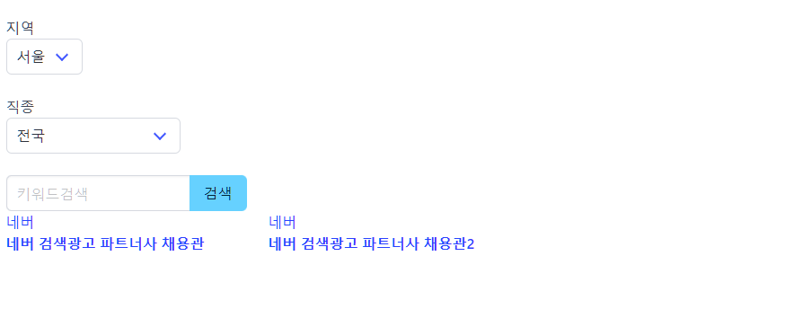
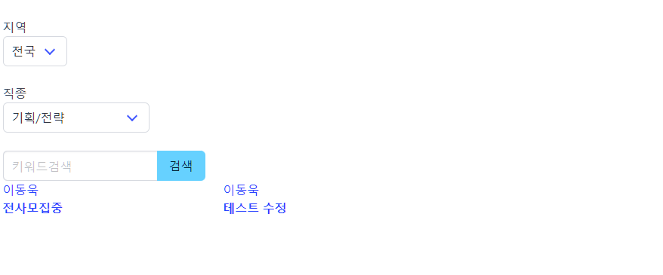
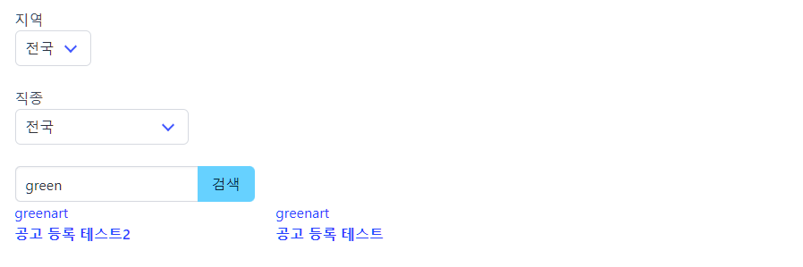
5. 핵심 기능 (개인회원)
1. 필터를 통한 채용공고 검색
- 지역과 직군을 선택 후 검색하게 되면 필터가 되어 채용공고 리스트가 변경

Slide 16
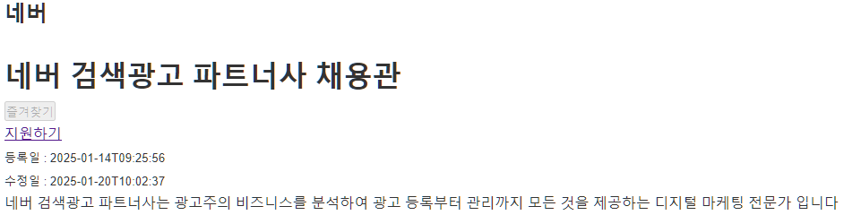
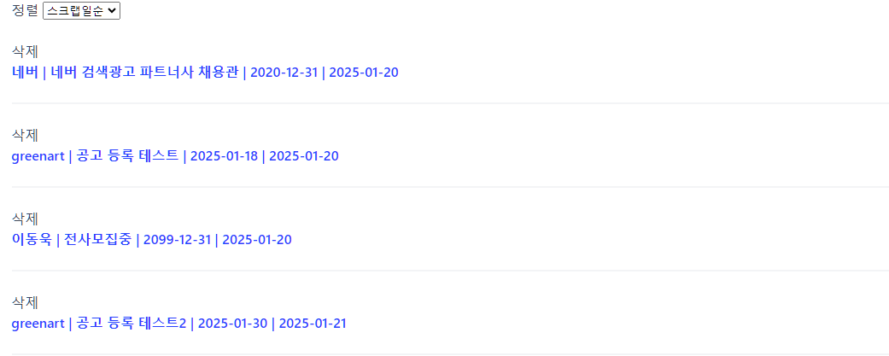
5. 핵심 기능 (개인회원)
2. 관심기업 즐겨찾기
- 공고 화면에서 즐겨찾기 할 경우 즐겨찾기 페이지에서 확인 가능

Slide 17
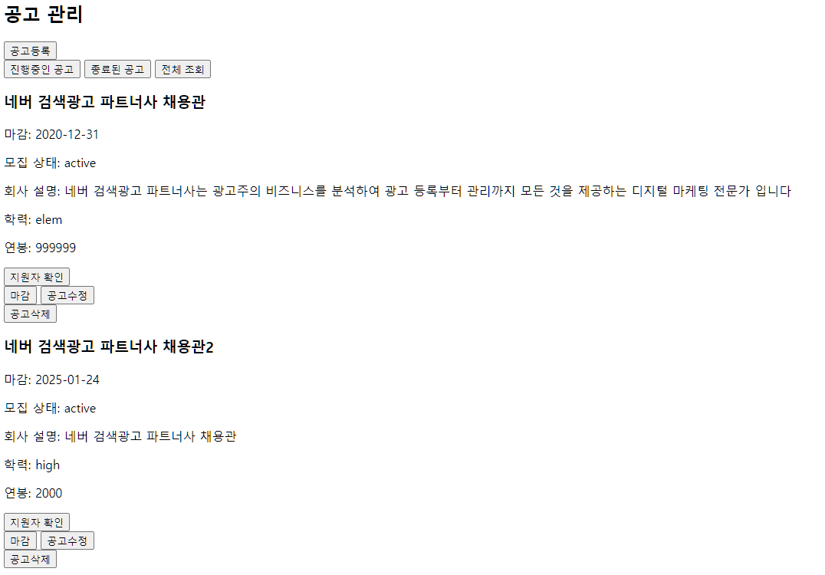
5. 핵심 기능 (기업회원)
1. 채용공고 현황에서 진행중, 종료된 공고 확인 가능
- 전체 채용공고 리스트를 확인 가능

Slide 18
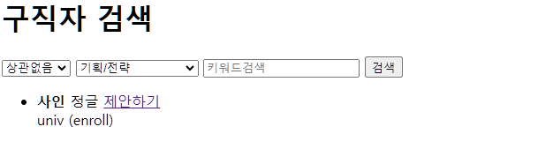
5. 핵심 기능 (기업회원)
2. 입사 제안
학력과 경력, 키워드로 대표 이력서가 등록된 구직자를 검색하여 입사 제안이 가능

Slide 19
1 . 프로젝트 소개
2 . 개발 환경
3 . 사용자 시나리오
4 . 프로젝트 아키텍쳐
5 . 핵심 기능
6 . 테이블 설계
7 . 협업 전략
8. 후기

Slide 20
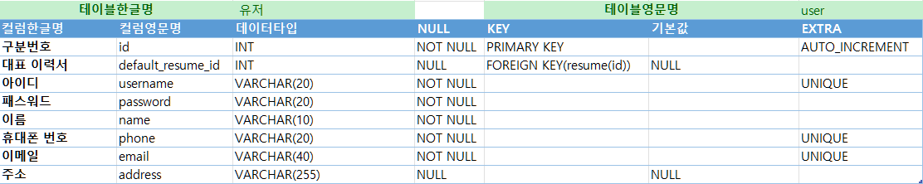
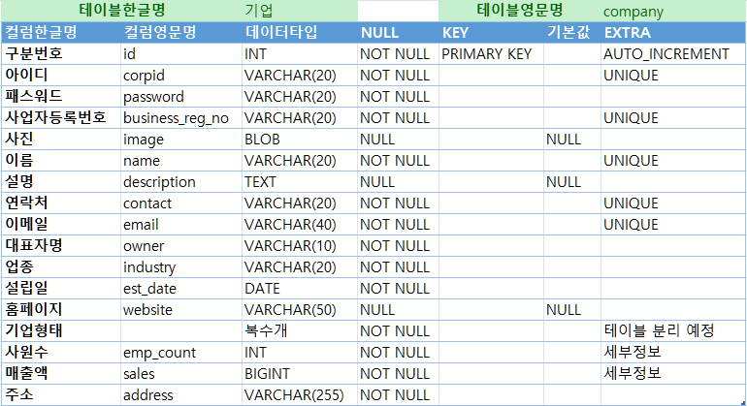
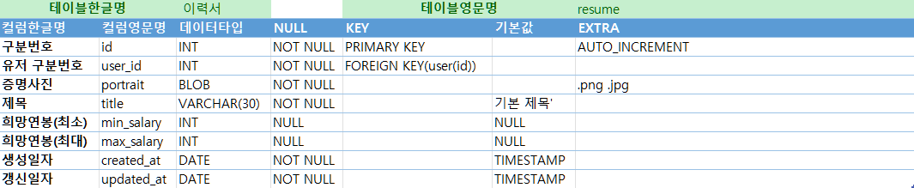
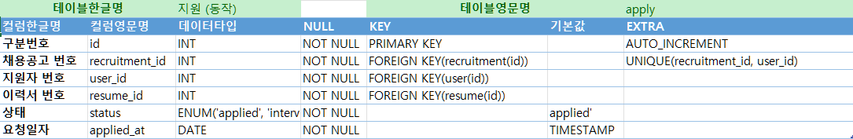
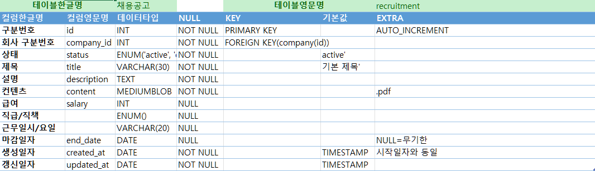
6. 테이블 설계

Slide 21
1 . 프로젝트 소개
2 . 개발 환경
3 . 사용자 시나리오
4 . 프로젝트 아키텍쳐
5 . 핵심 기능
6 . 테이블 설계
7 . 협업 전략
8 . 후기

Slide 22
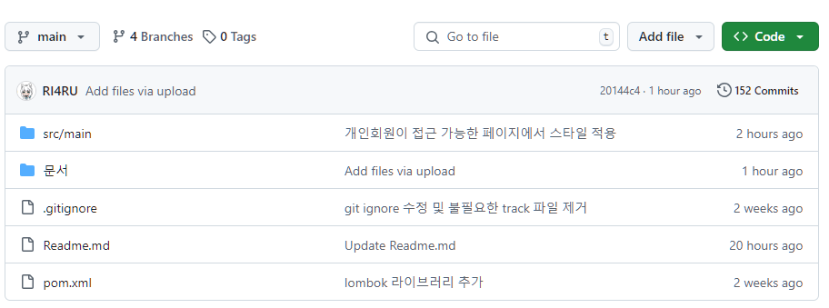
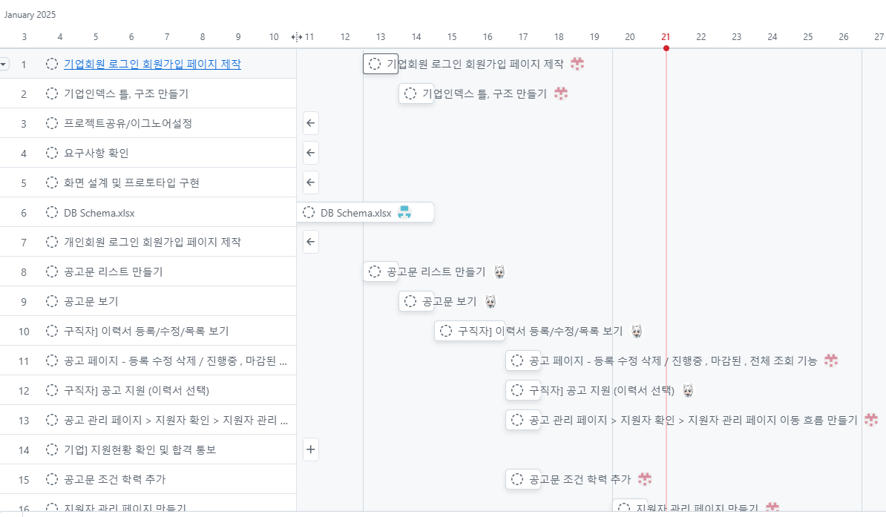
7. 협업 전략
Github
깃허브의 브랜치를 이용한 협업
깃허브의 프로젝트 탭을 이용해 일정 관리

Slide 23
1 . 프로젝트 소개
2 . 개발 환경
3 . 사용자 시나리오
4 . 프로젝트 아키텍쳐
5 . 핵심 기능
6 . 테이블 설계
7 . 협업 전략
8 . 후기

Slide 24

9. 후기
처음 맡는 프로젝트이고 처음 맡는 팀장이라 많이 헤매고 팀원들을 주도적으로 이끌지 못해서 프로젝트가 많이 늦어졌습니다.
그래도 프로그래밍을 하며 문제를 하나씩 해결할 때의 성취감과 프로젝트를 끝내고 난 후 제 향상된 능력에 대한 기대감으로 프로젝트를 버텼던 것 같습니다.
첫 프로젝트가 끝나서 후련하기도 하고 완성도에 대한 아쉬움도 남지만 다음에 맡을 프로젝트에서는 더 나은 모습을 보여드리고 싶습니다.
작업을 할때 지시를 받아서 시켰던 군생활과 다르게 처음 부터 큰틀을 그리고 역활 분담을 하는 과정이 어렵긴 했습니다.
무엇을 해야할지 무엇을 부탁할지 어느부분에서 막힐때 어떤걸 말해야할지 프로젝트 끝나가기 전까지 많이 힘들었지만 조금은 익숙해지는 과정이 었습니다.
무엇보다 국비 교육을 시작하고 거의 두달만에 코딩에 대해서 반 사람들이랑 대화할 수 있어서 좋았습니다.
미니프로젝트 시작할때 기초가 아주아주 부족하고 두달동안 침흘리면서 수업들었던 내용들이 중구난방 머리속에 흩어져있었는데
아직 코드는 제대로 치지 못하지만 돌아가는 흐름을 알게 되어서 만족스럽습니다.
프로젝트를 진행하면서 백엔드와 프론트엔드 간 데이터 흐름을 이해하게 되었고, 이를 통해 전체 동작 과정을 파악하는 능력이 향상되었다. 프론트엔드 영역, 일관성, 진행 상황 기록 등이 미흡했는데, 이를 개선할 필요가 있다.

Slide 25
감사합니다

